Slide 2
CHƯƠNG TRÌNH MÔN NGHỆ 8
CHỦ ĐỀ 1: VẼ KĨ THUẬT
CHỦ ĐỀ 2: CƠ KHÍ
CHỦ ĐỀ 3: KĨ THUẬT ĐIỆN
CHỦ ĐỀ 4: THIẾT KẾ KĨ THUẬT

Slide 3
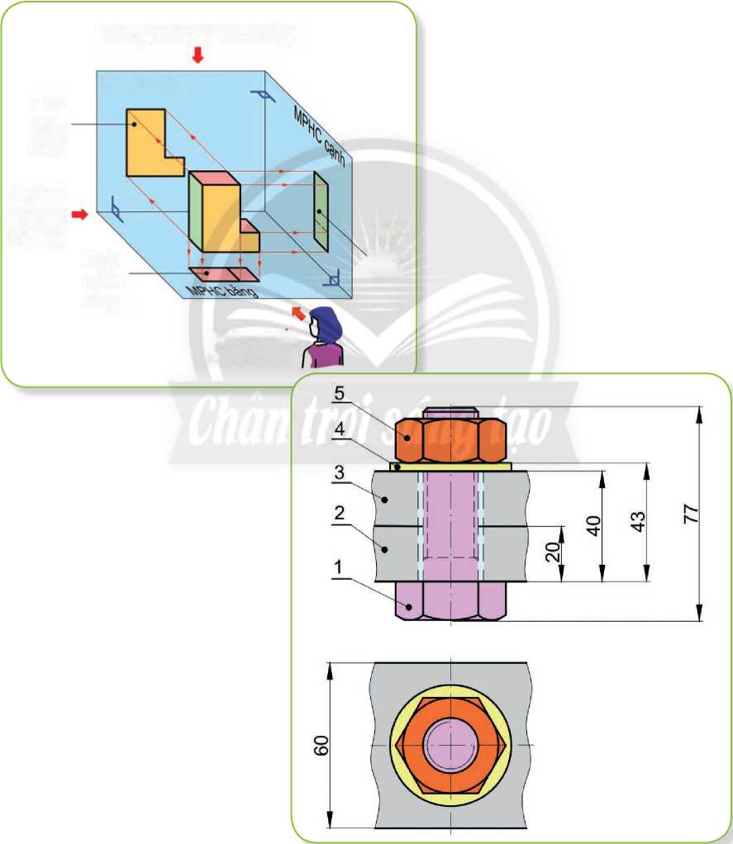
CHỦ ĐỀ 1: VẼ KĨ THUẬT
Tiêu chuẩn trình bày bản vẽ kĩ thuật
Hình chiếu vuông góc
Bản vẽ kĩ thuật

Slide 4
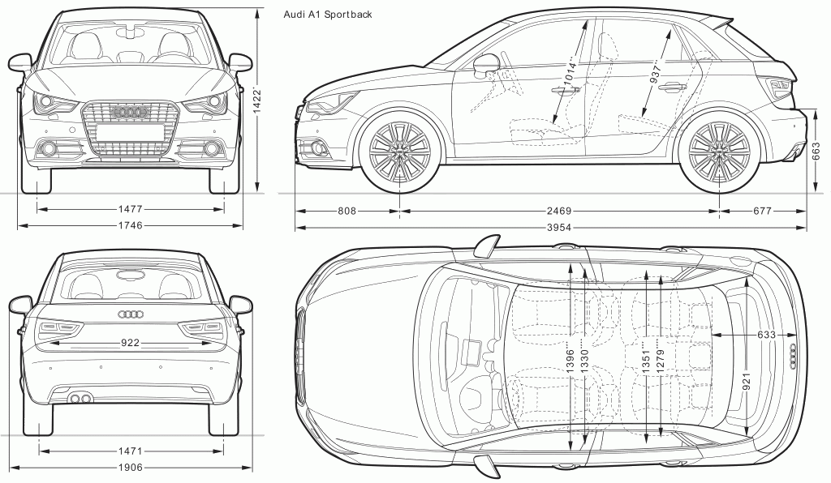
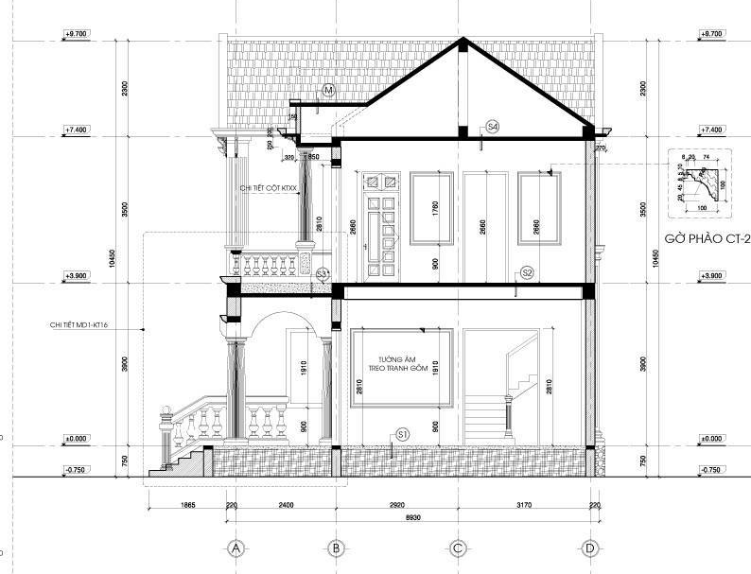
KHỞI ĐỘNG
BẢN VẼ Ô TÔ
BẢN VẼ NHÀ

Slide 5
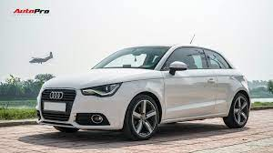
KHỞI ĐỘNG
Để chế tạo ra chiếc ô tô người công nhân dựa vào căn cứ nào?

Slide 6
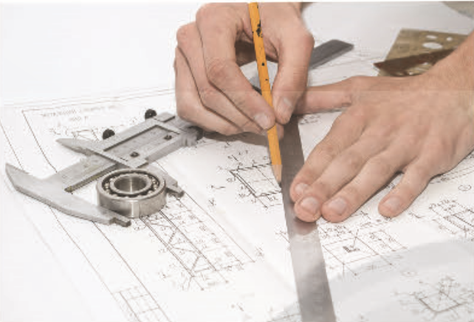
KHỞI ĐỘNG
Để người chế tạo hiểu đúng, người thiết kế cần thể hiện ý tưởng thiết kế trên bản vẽ kĩ thuật như thế nào?

Slide 7
CHỦ ĐỀ 1: VẼ KĨ THUẬT
BÀI 1: TIÊU CHUẨN TRÌNH BÀY BẢN VẼ KĨ THUẬT
MỤC TIÊU BÀI HỌC
MÔ TẢ ĐƯỢC TIÊU CHUẨN VỀ KHỔ GIẤY, TỈ LỆ, ĐƯỜNG NÉT VÀ GHI KÍCH THƯỚC CỦA BẢN VẼ KỸ THUẬT.

Slide 8
1. Bản vẽ kĩ thuật
2. Tiêu chuẩn của bản vẽ kĩ thuật
NỘI DUNG BÀI HỌC

Slide 9
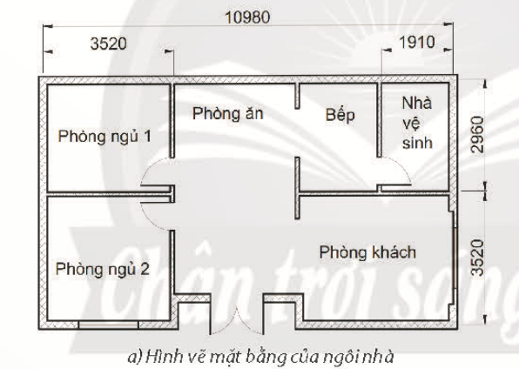
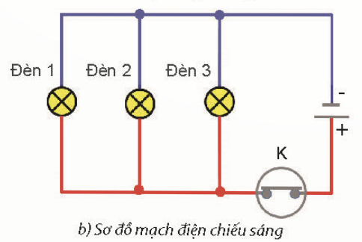
BÀI 1: TIÊU CHUẨN TRÌNH BÀY BẢN VẼ KĨ THUẬT
1. BẢN VẼ KĨ THUẬT
Quan sát hình 1.2 và đọc thông tin SGK/trang 6,7. Thảo luận nhóm và hoàn thành phiếu học tập số 1.
Phiếu học tập số 1. (5 phút)
Câu hỏi | Trả lời
1. Mỗi trường hợp ở Hình 1.2 trình bày những thông tin gì của sản phẩm?
2. Thể nào là bản vẽ kĩ thuật?
3. Công dụng của bản vẽ kĩ thuật?
4. Kể tên một số lĩnh vực sử dụng bãn vẽ kĩ thuật mà em biết?

Slide 10
1. BẢN VẼ KĨ THUẬT
Phiếu học tập số 1.
Câu hỏi | Trả lời
1. | - Hình 1.2a: Cấu trúc, kích thước của ngôi nhà; vị trí các phòng; kí hiệu các bộ phận của ngôi nhà . - Hình 1.2b: Cách mắc mạch điện; số lượng thiết bị và đồ dung điện có trong mạch điện (3 bóng đèn, 1 nguồn điện, 1 công tắc).
2. Bản vẽ kĩ thuật | BVKT là tài liệu trình bày các thông tin kĩ thuật của sản phẩm dưới dạng các hình vẽ và các kí hiệu theo tiêu chuẩn quốc gia và quốc tế.
3. Công dụng | BVKT được sử dụng để chế tạo, thi công, kiểm tra đánh giá sản phẩm hoặc để hướng dẫn để lắp ráp, vận hành và sửa chữa.
4. Một số lĩnh vực sử dụng bãn vẽ kĩ thuật | Cơ khí, xây dựng, kĩ thuật điện, nông nghiệp, quân sự, ….

Slide 11
1. BẢN VẼ KĨ THUẬT
BVKT là tài liệu trình bày các thông tin kĩ thuật của sản phẩm dưới dạng các hình vẽ và các kí hiệu theo tiêu chuẩn quốc gia và quốc tế.
BVKT được sử dụng để chế tạo, thi công, kiểm tra đánh giá sản phẩm hoặc để hướng dẫn để lắp ráp, vận hành và sửa chữa.

Slide 12
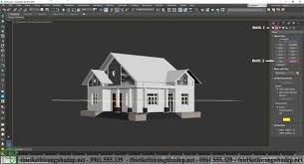
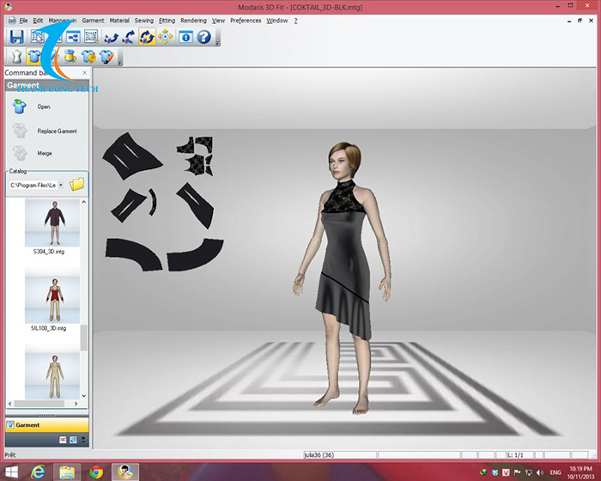
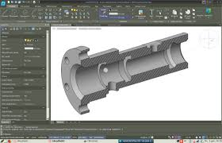
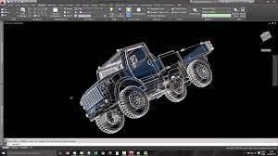
“Một số phần mềm máy tính hỗ trợ người dùng thiết kế các bản vẽ kĩ thuật” như: AutoCAD (ngành cơ khí) Lectra (ngành thiết kế thời trang),..

Slide 13
2. TIÊU CHUẨN CỦA BẢN VẼ KĨ THUẬT
Bản vẽ kĩ thuật (BVKT) được lập theo các tiêu chuẩn Việt Nam (TCVN) và tiêu chuẩn quốc tế (ISO).

Slide 14
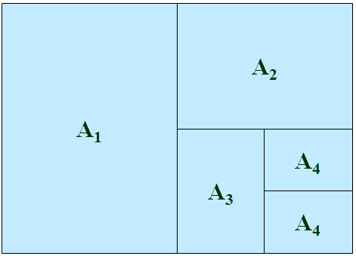
2.1 . Khổ giấy
A_{O}
Hãy quan sát hình ảnh trình chiếu và Bảng 1.1 và đọc thông tin SGK/7, thảo luận nhóm hoàn thành phiếu học tập số 2.

Slide 15
Phiếu học tập số 2. (5 phút)
Câu hỏi | Trả lời
1. Theo TCVN có những khổ giấy nào?
2. Khổ giấy nào có khổ lớn nhất? Khổ giấy nào được dùng phổ biến nhất?
3. So sánh kích thước chiều dài và chiều rộng của các khổ giấy trong bảng 1.1?
A_{O}

Slide 16
Phiếu học tập số 2.
Câu hỏi | Trả lời | Điểm | Đạt
1. Theo TCVN có những khổ giấy nào? | Theo TCVN có các loại giấy: A0 (1189 x 841); A1 (841 x 594); A2 (594 x 420); A3 (420 x 297); A4 (297 x 210). | 4 đ
2. Khổ giấy nào lớn nhất? Khổ giấy nào được dùng phổ biến nhất? | - Khổ giấy A0 là lớn nhất (A0 (1189 x 841) - Khổ giấy A4 là khổ giấy được dùng phổ biến nhất. | 3 đ
3. So sánh kích thước chiều dài và chiều rộng của các khổ giấy trong bảng 1.1? | A0 = 2A1 (Chiều rộng A0 = Chiều dài A1); A1 = 2A2 (Chiều rộng A1 = Chiều dài A2); A2 = 2A3 (Chiều rộng A2 = Chiều dài A3) A3 = 2A4 (Chiều rộng A3 = Chiều dài A4) | 3 đ

Slide 17
Trên thực tế, A0 là khổ giấy lớn nhất hiện nay, nếu mang đi chia đôi khổ giấy A0 thì bạn sẽ được 2 khổ giấy A1. Nếu chia đôi khổ giấy A1 sẽ được hai khổ giấy A2. Tương tự như vậy với các khổ giấy khác.
A₀
Khổ giấy được lựa chọn phổ biến nhất hiện nay là giấy A4.
Các khổ giấy chính

Slide 18
2.1 . Khổ giấy
Quy định các khổ giấy chính của bản vẽ kĩ thuật theo TCVN 7285:2003 (ISO 5457:1999) bao gồm 5 khổ giấy chính: A0 (1189 x 841); A1 (841 x 594); A2 (594 x 420); A3 (420 x 297); A4 (297 x 210).
A₀
Các khổ giấy chính

Slide 19
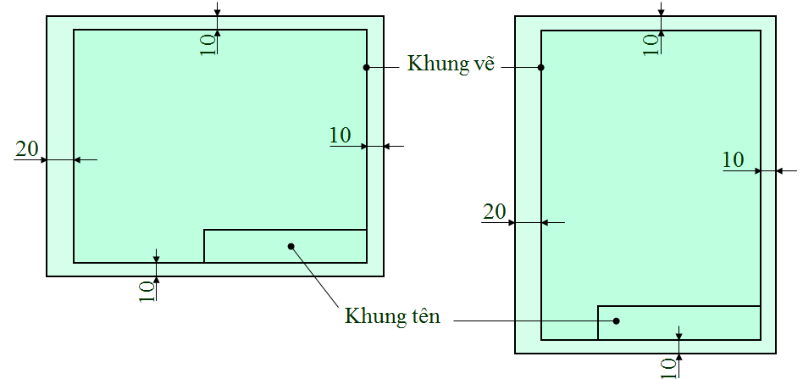
Mỗi bản vẽ đều có khung vẽ và khung tên. Khung tên được đặt ở góc phải phía dưới bản vẽ
Khung vẽ và khung tên

Slide 20
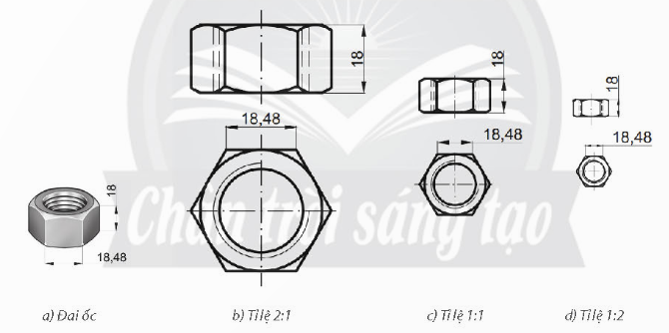
2.2 . Tỉ lệ
Hãy quan sát hình 1.3 và đọc thông tin SGK/7 thảo luận căp đôi trả lời câu hỏi ( 3 phút):
? Hãy nhận xét các kích thước đo được trên hình biểu diễn ở mỗi trường hợp so với kích thước tương ứng của đai ốc ( hình 1.3).

Slide 21
2.2 . Tỉ lệ
Tỉ lệ là tỉ số giữa kích thước đo được trên hình biểu diễn của vật thể và kích thước thực tương ứng trên vật thể đó.
Tỉ lệ dùng trên các bản vẽ kĩ thuật theo TCVN 7286:2003 (ISO 5455-1979) như sau:
- Tỉ lệ thu nhỏ: 1:2; 1:5; 1:10;...
- Tỉ lệ nguyên hình: 1:1.
- Tỉ lệ phóng to: 2:l; 5:l; 10:1;...

Slide 22
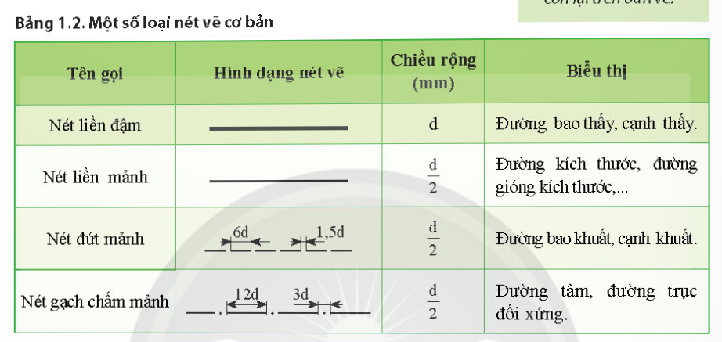
2.3 . Đường nét
Đọc bảng 1.2 SGK/8 và thảo luận nhóm trả lời các câu hỏi sau ( 5 phút):
Theo TCVN 8-24:2002 (ISO 128-24:1999) có những loại nét vẽ nào trên bản vẽ kĩ thuất ?
Loại nét vẽ nào được chọn làm cơ sở để xác định chiều rộng các loại nét vẽ còn lại trên bản vẽ?

Slide 23
2.3 . Đường nét
- Các loại nét vẽ trên bản vẽ kĩ thuật quy định theo TCVN 8-24:2002 (ISO 128-24:1999) bao gồm: Nét liền đậm, nét liền mảnh, nét đứt mảnh, nét gạch chấm mảnh.
- Trên bản vẽ,chiều rộng (d) của nét liền đậm thuờng đuợc chọn là 0,5 mm và chiều rộng các nét vẽ còn lại lấy bằng d/2 (0,25 mm).

Slide 24
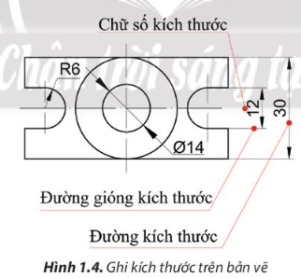
2.4 . Ghi kích thước
Quan sát hình 1.4 và đọc thông tin SGK/8, thảo luận nhóm nêu: Cách ghi kích thước trên bản vẽ kĩ thuật. (5 phút)
Nêu mối quan hệ giữa đường dóng kích thước và đường kích thước?
Đường kính của đường tròn được ghi kích thước như thế nào?

Slide 25
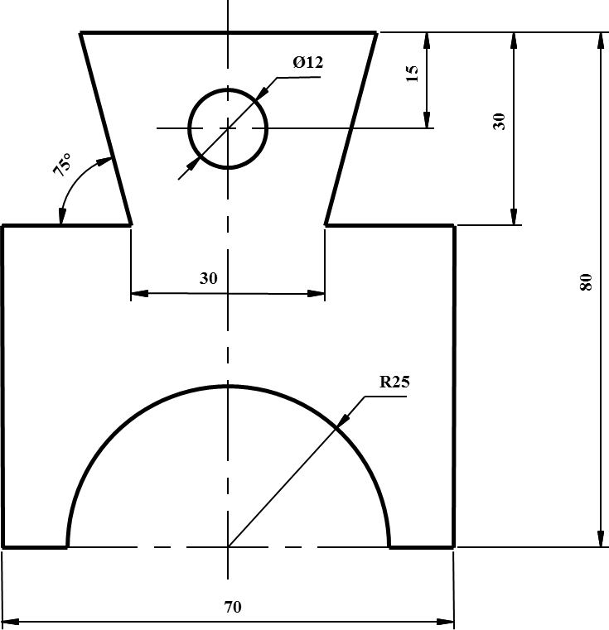
2.4 . Ghi kích thước
- Đuờng kích thuớc: Vẽ bằng nét liền mảnh, song song với phần tử được ghi kích thước, đầu đuờng kích thuớc có vẽ mũi tên.
- Đường gióng kích thước: Vẽ bằng nét liền mảnh thường kẻ vuông góc với đường kích thước và vượt quá đường kích thước khoảng 2->4 mm.
- Chữ số kích thước: Được ghi trên đường kích thước, chỉ trị số kích thước thực, không phụ thuộc vào tỉ lệ bản vẽ.
- Ghi kí hiệu Ø trước con số kích thước đường kính của đường tròn; ghi kí hiệu R trước con số kích thước bán kính của cung tròn.

Slide 26
GHI NHỚ
1. Bản vẽ kĩ thuật:
BVKT là tài liệu trình bày các thông tin kĩ thuật của sản phẩm dưới dạng các hình vẽ và các kí hiệu theo tiêu chuẩn quốc gia và quốc tế.
2.Tiêu chuẩn của bản vẽ kỹ thuật
- Khổ giấy: A0, A1, A2, A3, A4
- Tỉ lệ của bản vẽ: tỉ lệ thu nhỏ, tỉ lệ nguyên hình, tỉ lệ phóng to.
- Đường nét: nét liền đậm, nét liền mảnh, nét đứt mảnh, nét gạch chấm mảnh.
- Ghi kích thước: đường kích thước, đường gióng kích thước, chữ số kích thước

Slide 27
LUYỆN TẬP
1. Tại sao phải quy định các tiêu chuẩn về bản vẽ kĩ thuật?
2. Giữa các khổ giấy (A0, A1, A2, A3 và A4) có mối quan hệ với nhau như thế nào?
3. Cho vật thể có các kích thước: chiều dài 60 mm, chiều rộng 40 mm và chiều cao 50 mm. Hình biểu diễn của vật thể có tỉ lệ là 1:2. Độ dài các kích thước tương ứng đo được trên hình biểu diễn của vật thể là bao nhiêu?

Slide 28
LUYỆN TẬP
1. Tại sao phải quy định các tiêu chuẩn về bản vẽ kĩ thuật?
Vì bản vẽ kĩ thuật là ngôn ngữ chung dùng trong kĩ thuật. Vì vậy nó phải được xây dựng theo các quy tắc thống nhất được quy định trong các tiêu chuẩn về bản vẽ kĩ thuật. Để bất cứ người nào dù ở quốc gia hay lãnh thổ khác nhau đều có thể hiểu được.

Slide 29
LUYỆN TẬP
2. Giữa các khổ giấy (A0, A1, A2, A3 và A4) có mối quan hệ với nhau như thế nào?
Chiều rộng của khổ liền trước bằng chiều dài của khổ liền sau và diện tích khổ sau bằng một nửa diện tích khổ trước.
A₀
Nếu mang đi chia đôi khổ giấy A0 thì bạn sẽ được 2 khổ giấy A1. Nếu chia đôi khổ giấy A1 sẽ được hai khổ giấy A2. Tương tự như vậy với các khổ giấy khác.
Các khổ giấy chính

Slide 30
LUYỆN TẬP
3. Cho vật thể có các kích thước: chiều dài 60 mm, chiều rộng 40 mm và chiều cao 50 mm. Hình biểu diễn của vật thể có tỉ lệ là 1:2. Độ dài các kích thước tương ứng đo được trên hình biểu diễn của vật thể là bao nhiêu?
Vì hình biểu diễn của vật thể có tỉ lệ là 1:2 nghĩa là tỉ số giữa kích thước đo được trên hình biểu diễn của vật thể và kích thước thực tương ứng của vật thể là 1:2 hay kích thước hình biểu diễn bằng 1 nửa kích thước thực. Độ dài các kích thước tương ứng đo được trên hình biểu diễn của vật thể là chiều dài 30 mm, chiều rộng 20 mm và chiều cao 25 mm.

Slide 31
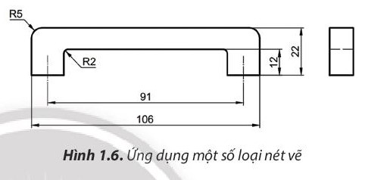
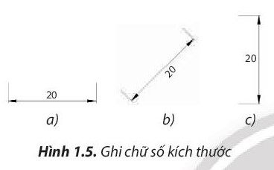
LUYỆN TẬP
4. Cách ghi chữ số kích thước ở trường hợp nào trong Hình 1.5 là đúng? Vì sao?
5. Kể tên và nêu ý nghĩa các loại nét vẽ trên Hình 1.6.

Slide 32
LUYỆN TẬP
5.
(1) Nét liền đậm: Đường bao thấy, cạnh thấy.
(2) Nét liền mảnh: Đường kích thước, đường gióng kích thước.
(3) Nét gạch chấm mảnh: Đường tâm, đường trục đối xứng.
(4) Nét đứt mảnh: Đường bao khuất, cạnh khuất.
4. a) Đúng. Vì chữ số kích thước được ghi trên đường kích thước.
b), c) Sai. Vì chữ số kích thước không được ghi trên đường kích thước mà ghi ở dưới (hình b) và ghi bên cạnh (hình c).

Slide 33
VẬN DỤNG
1. Các bài thực hành yêu cầu vẽ trên giấy khổ A4, nhưng em chỉ có tờ giấy vẽ khổ A0. Em hãy chia tờ giấy khổ A0 thành các tờ giấy khổ A4 để vẽ các bài thực hành.
Em sẽ tiến hành chia tờ giấy khổ A0 thành các tờ giấy khổ A4 theo các bước sau:
- Lần 1: Chia đôi tờ A0 ta được 2 tờ A1.
- Lần 2: Chia đôi 2 tờ A1 ta được 4 tờ A2.
- Lần 3: Chia đôi 4 tờ A2 ta được 8 tờ A3.
- Lần 4: Chia đôi 8 tờ A3 ta được 16 tờ A4.
A₀
Các khổ giấy chính

